Slide 1
基于LoongArch架构的ART执行引擎 适配与优化技术研究
鄢玺
导师：张福新
2026年5月
、
Notes:
各位老师大家早上好，我是鄢玺，我的指导老师是张福新老师，我的毕业设计的开题题目是

Slide 2
答辩提纲
01 研究背景与目标
02 执行引擎适配
03 性能优化研究与结果
04 总结与展望

Slide 3
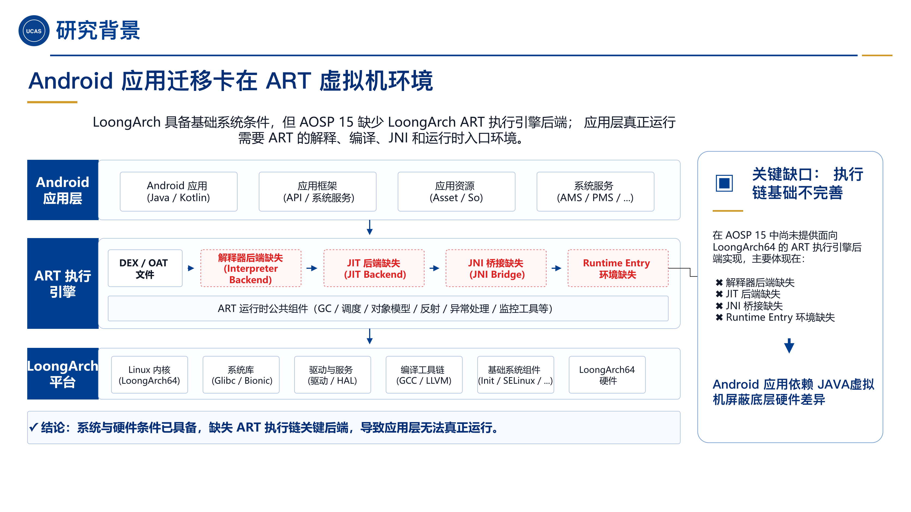

Slide 4
二、执行引擎适配
建立可运行、可验证的 LoongArch 平台 ART

Slide 5
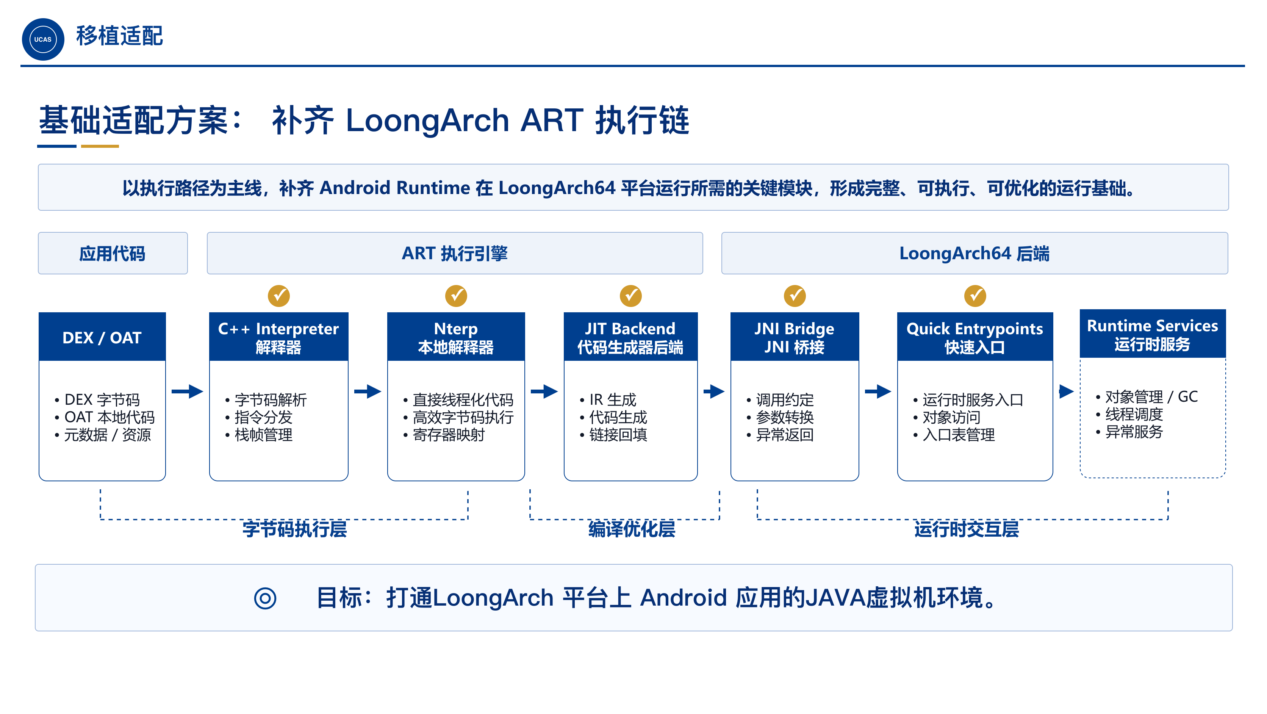

Slide 6
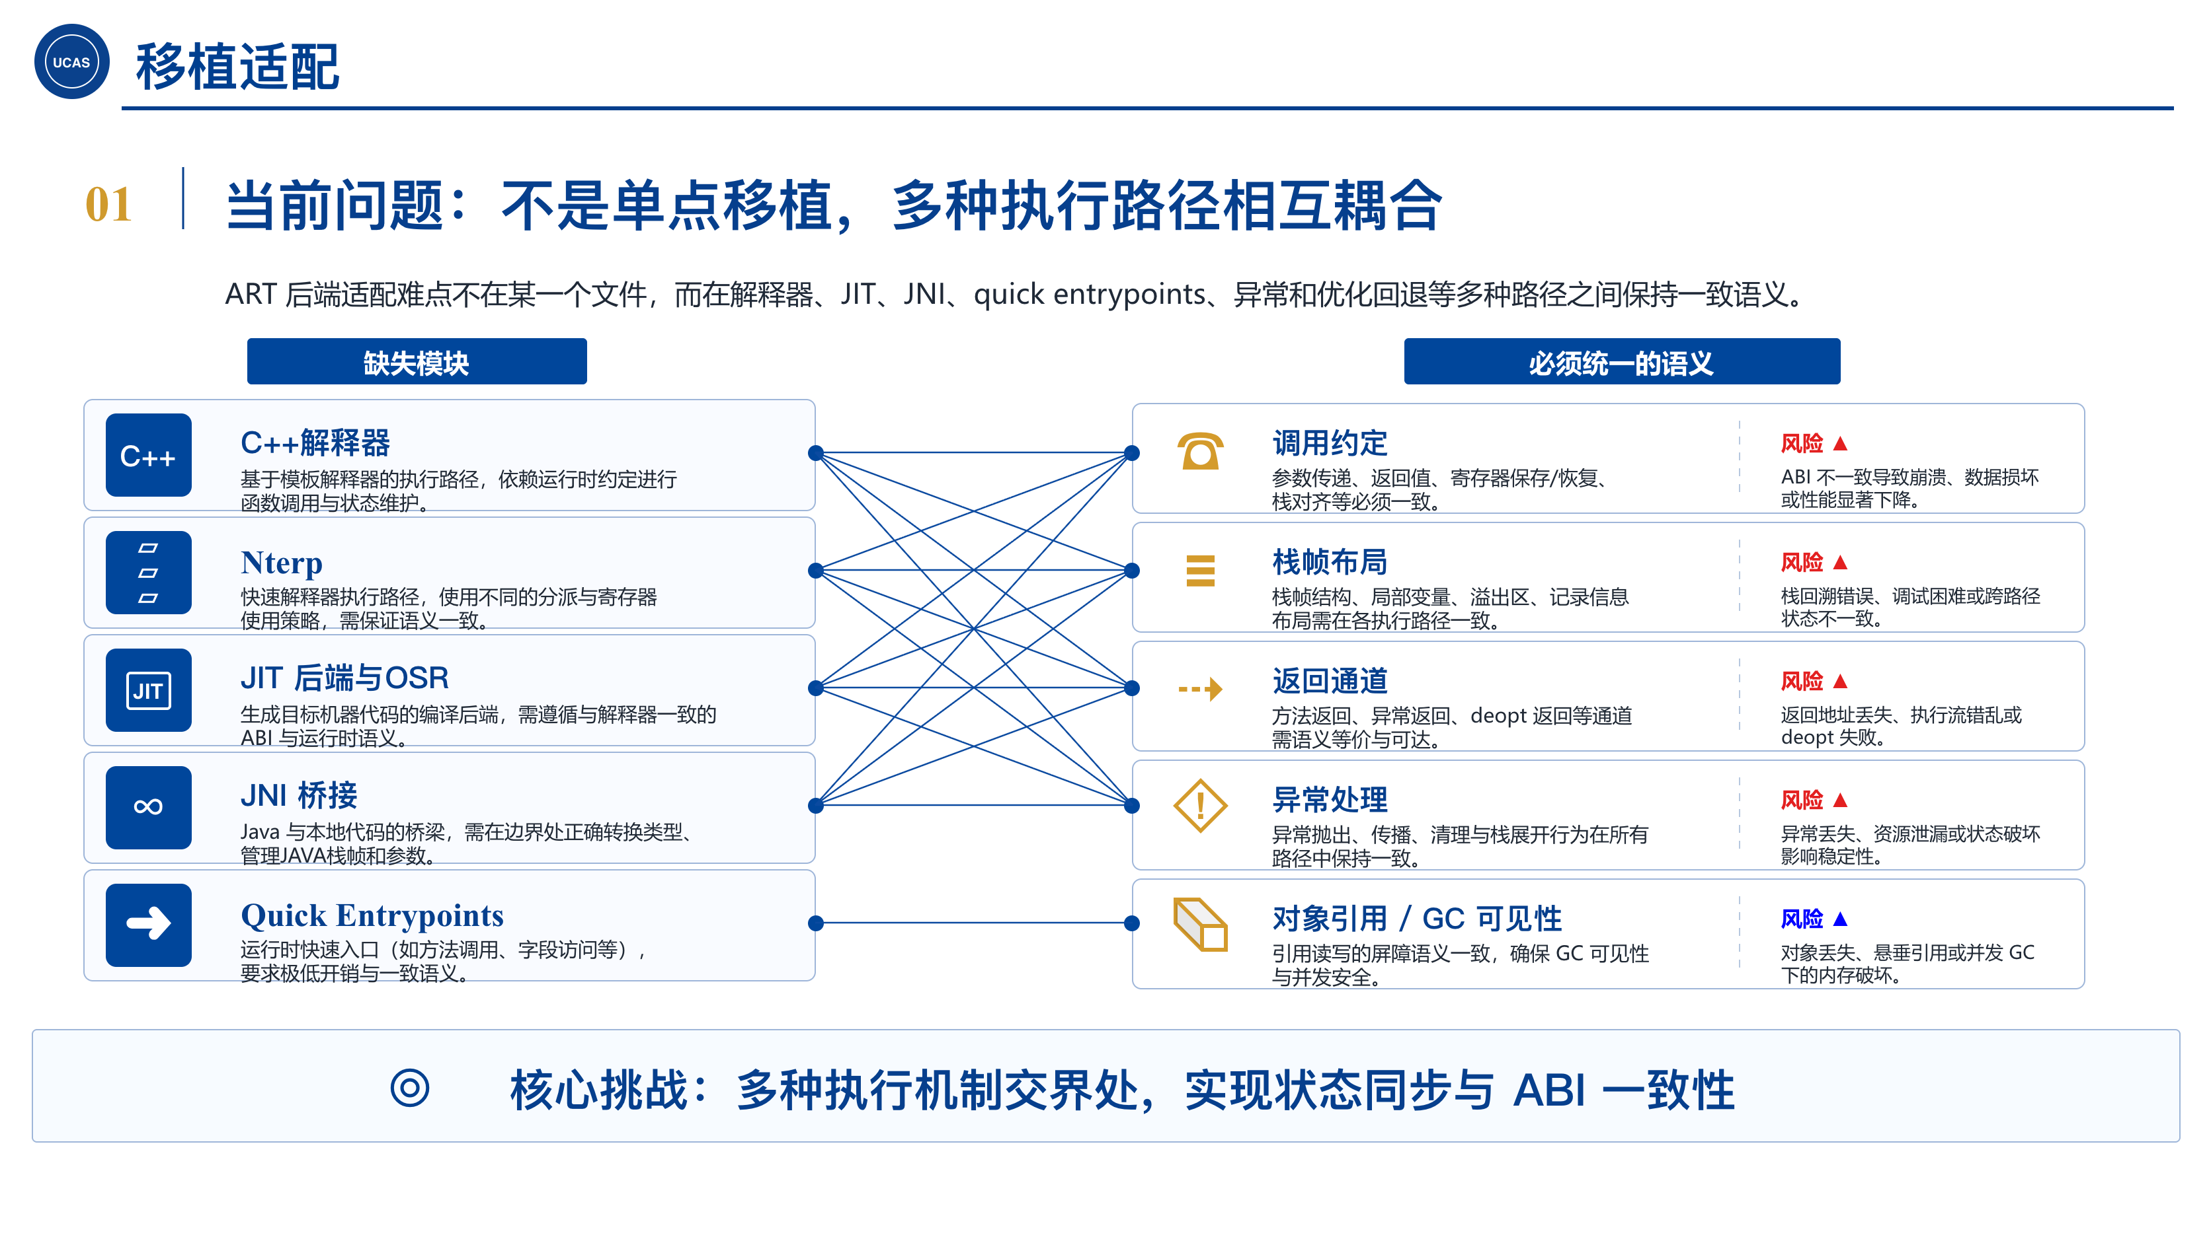

Slide 7
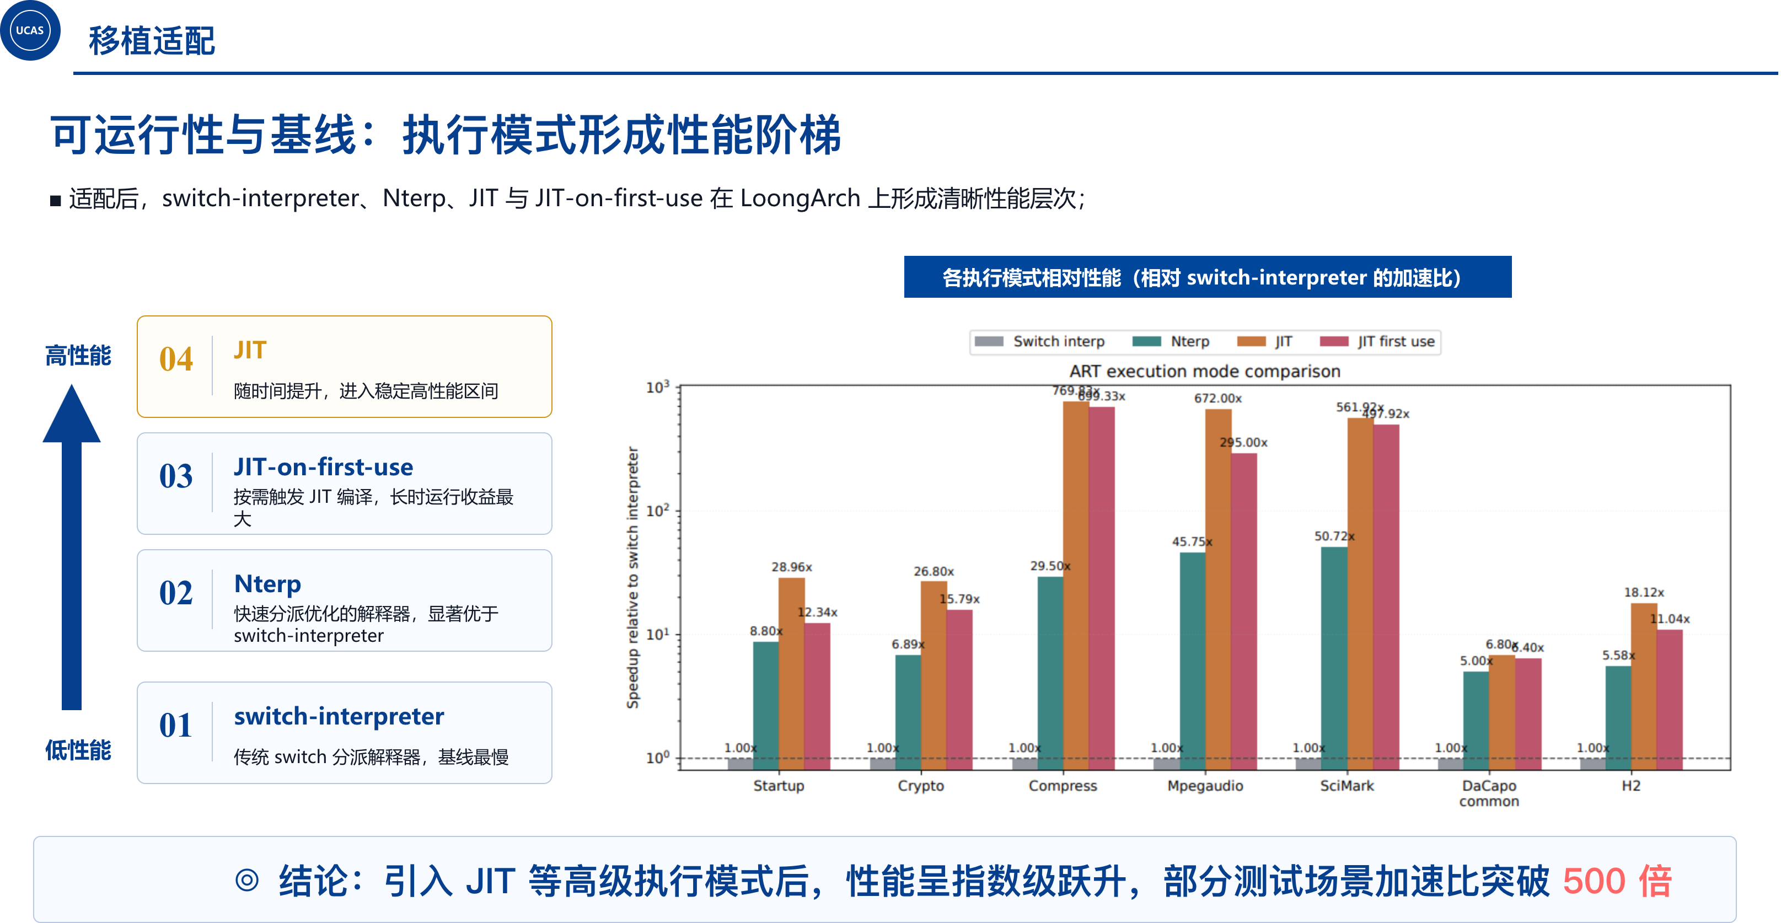

Slide 8
三、性能优化研究
统一 baseline、热点驱动与收益边界

Slide 9
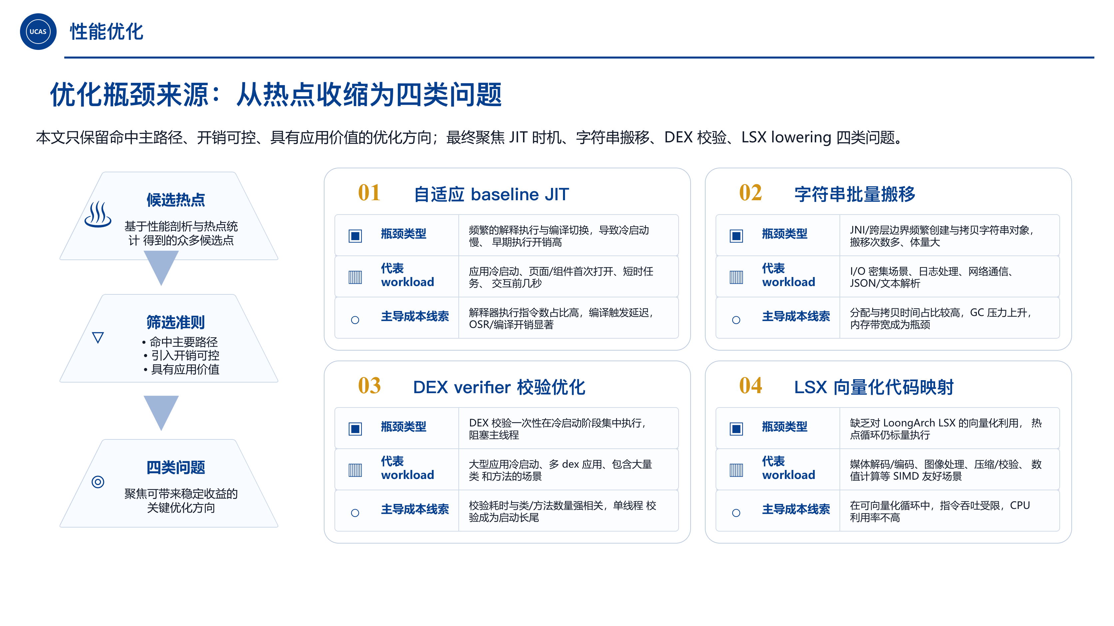

Slide 10
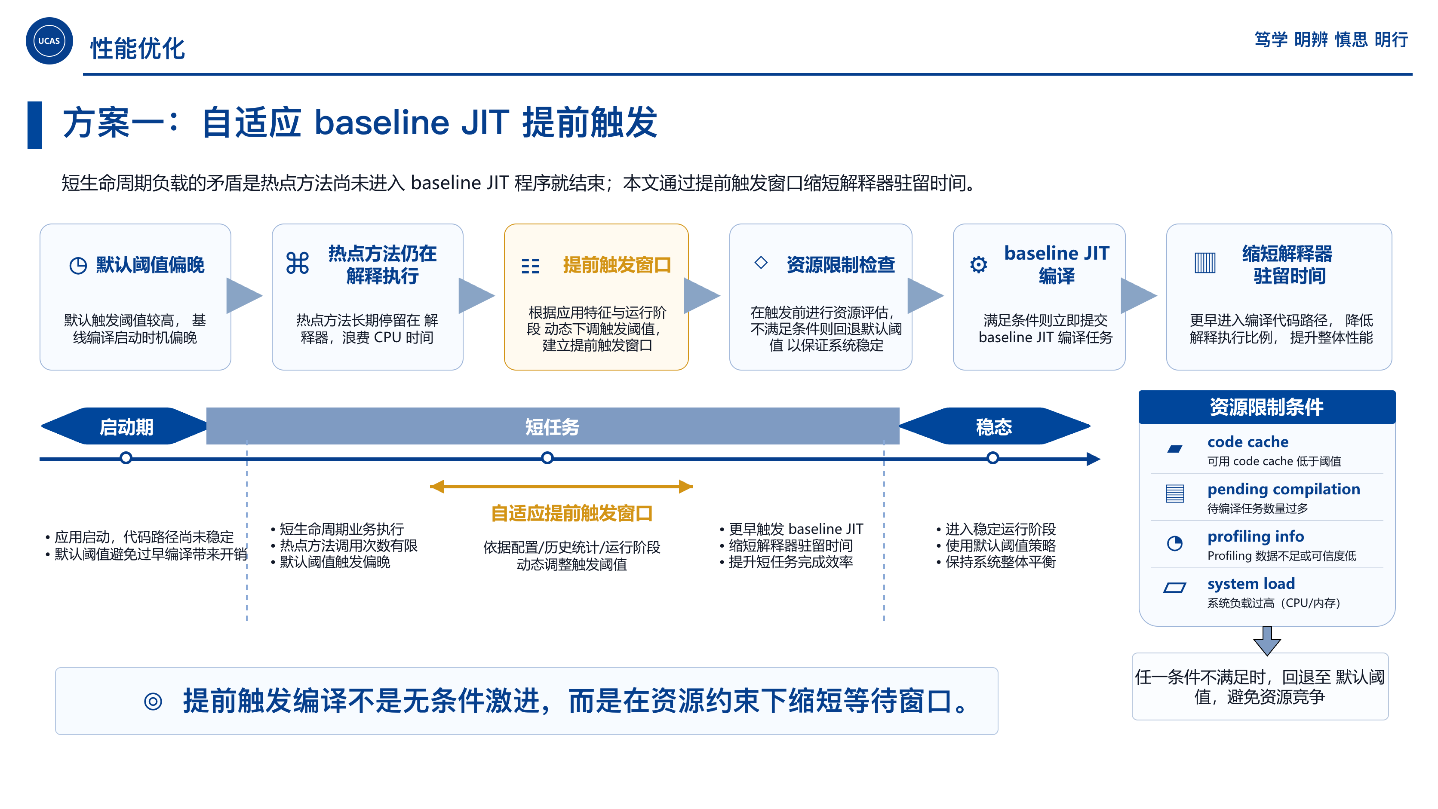

Slide 11
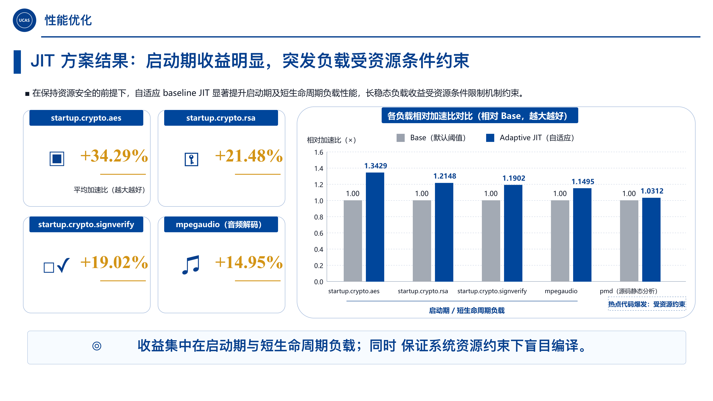

Slide 12
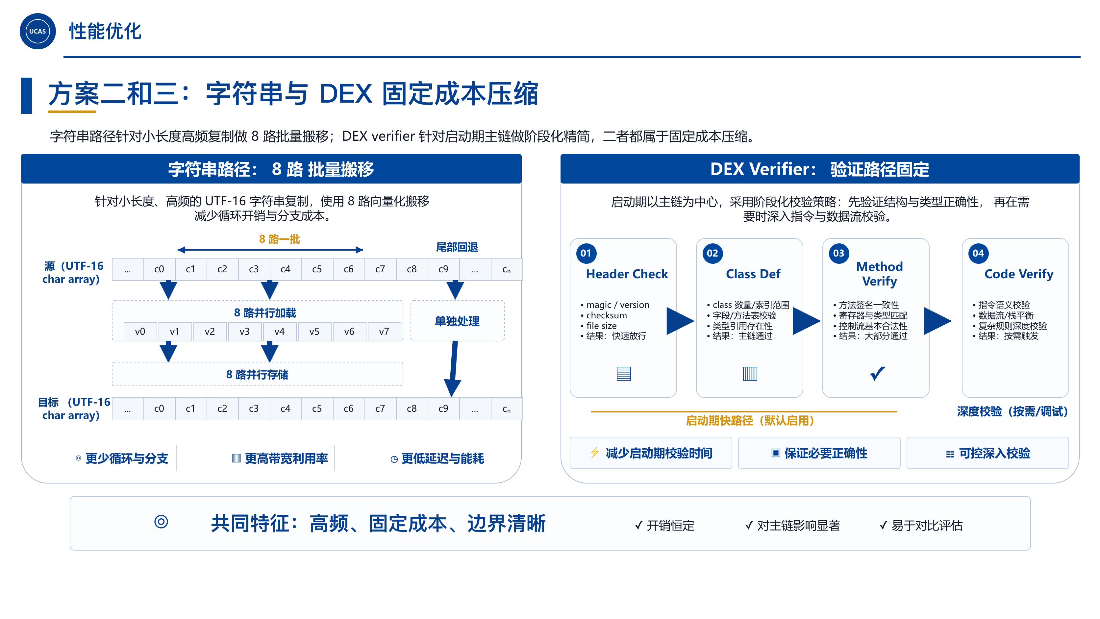

Slide 13
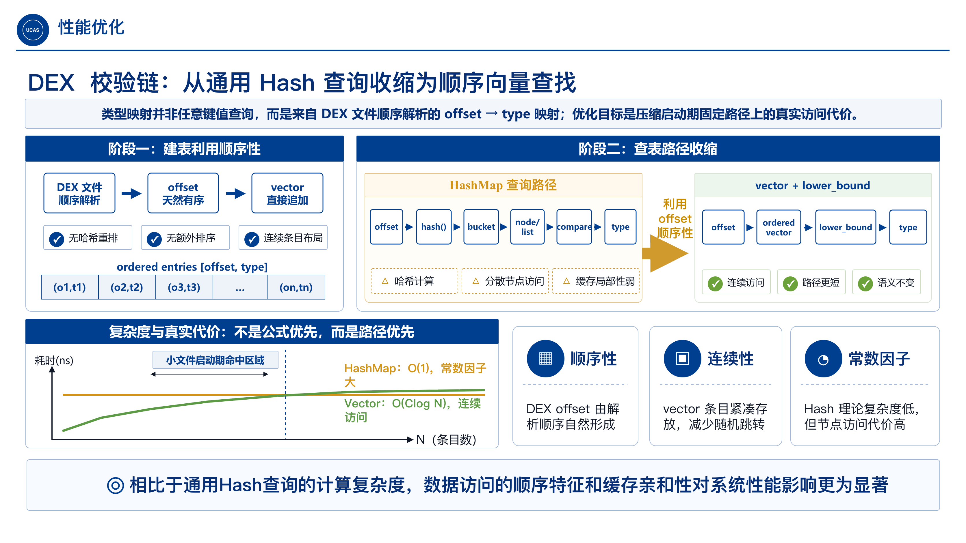

Slide 14
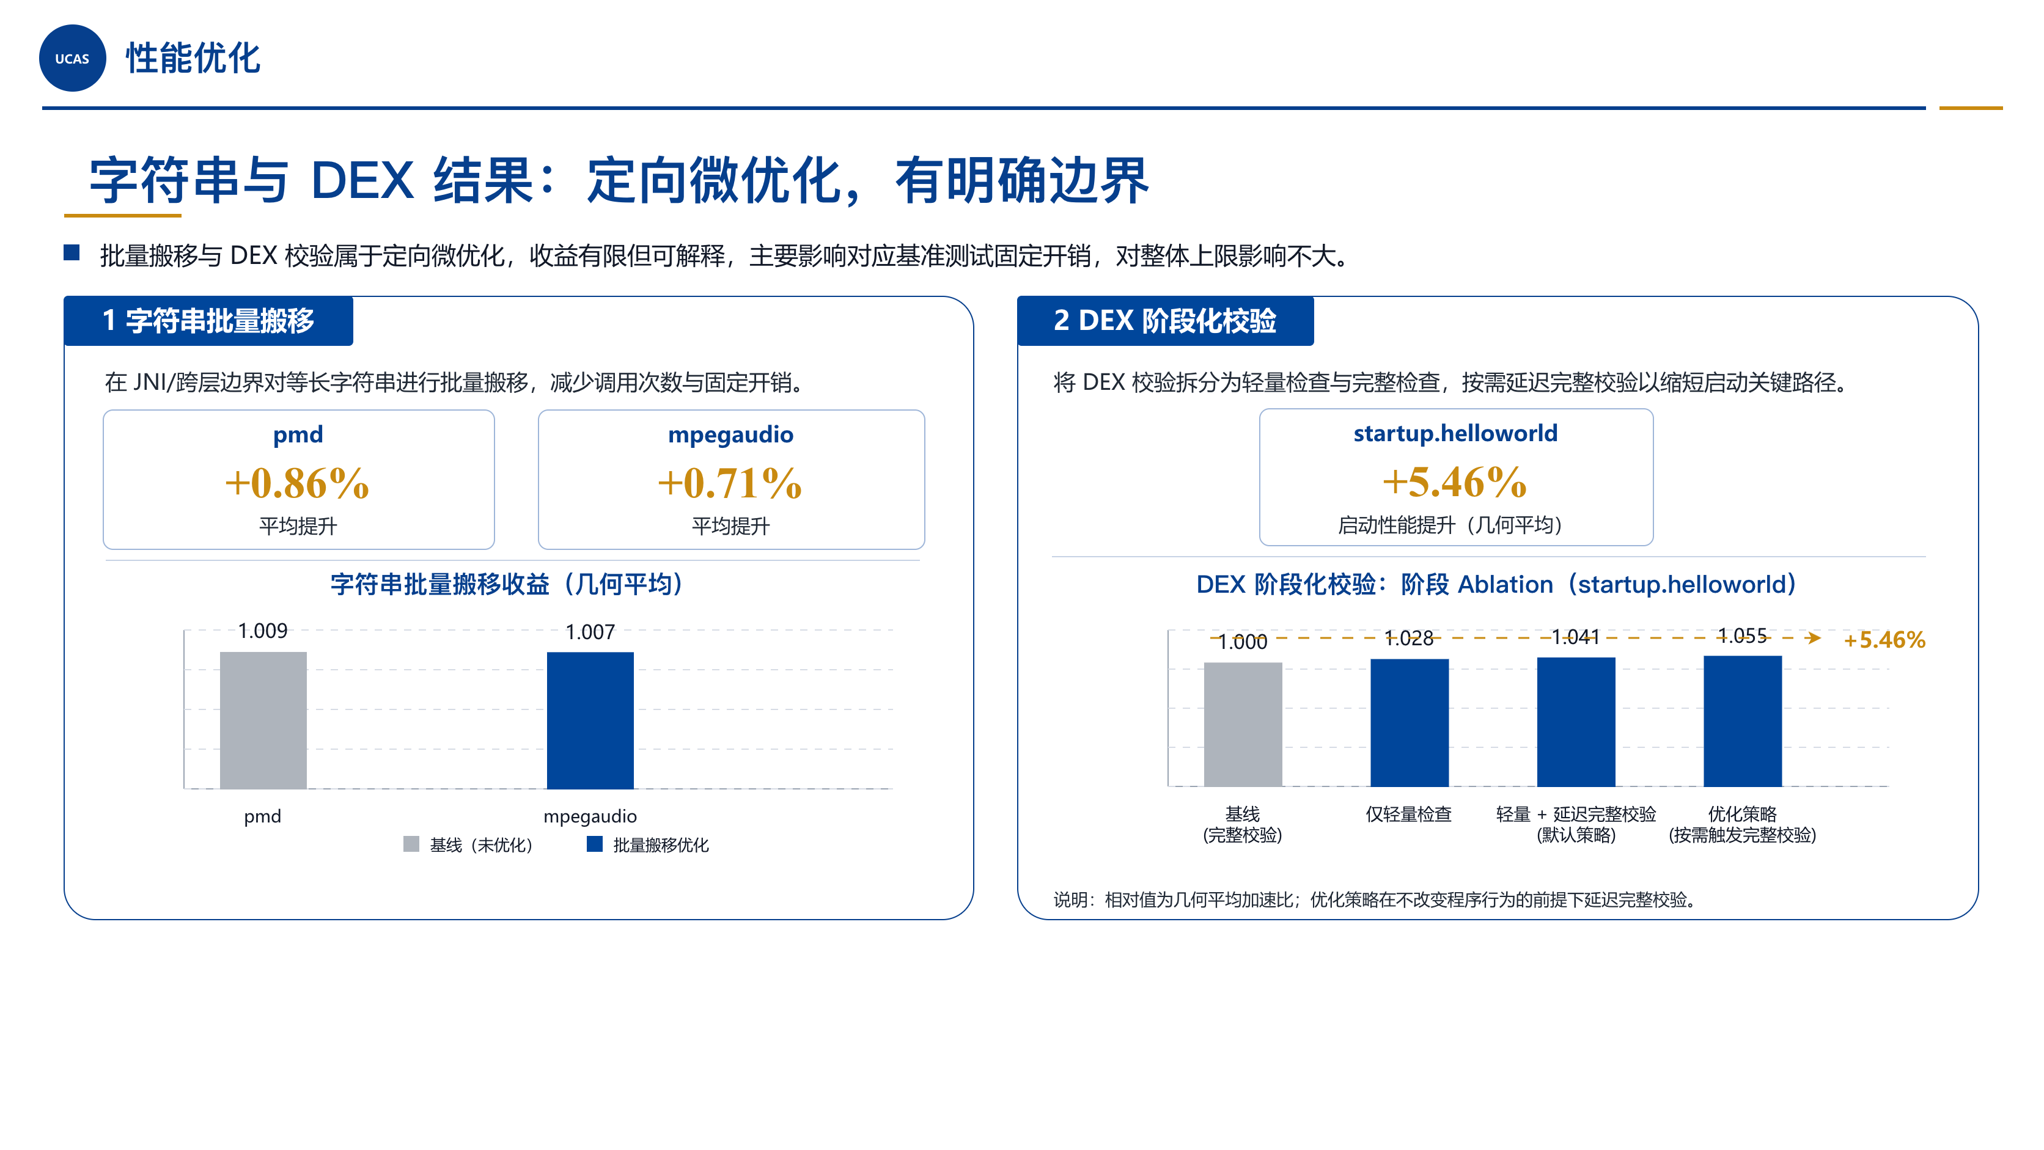

Slide 15
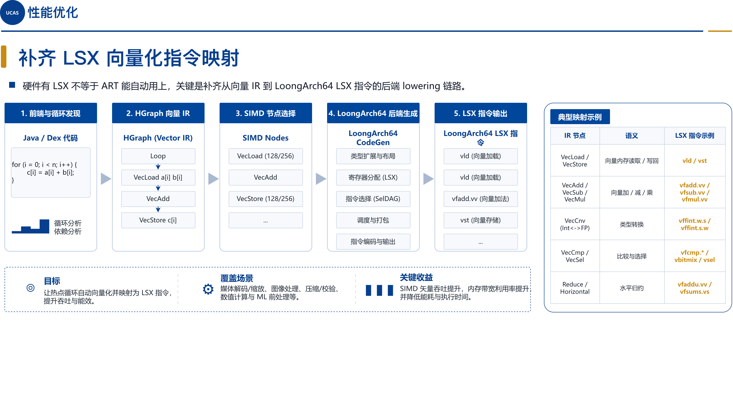

Slide 16
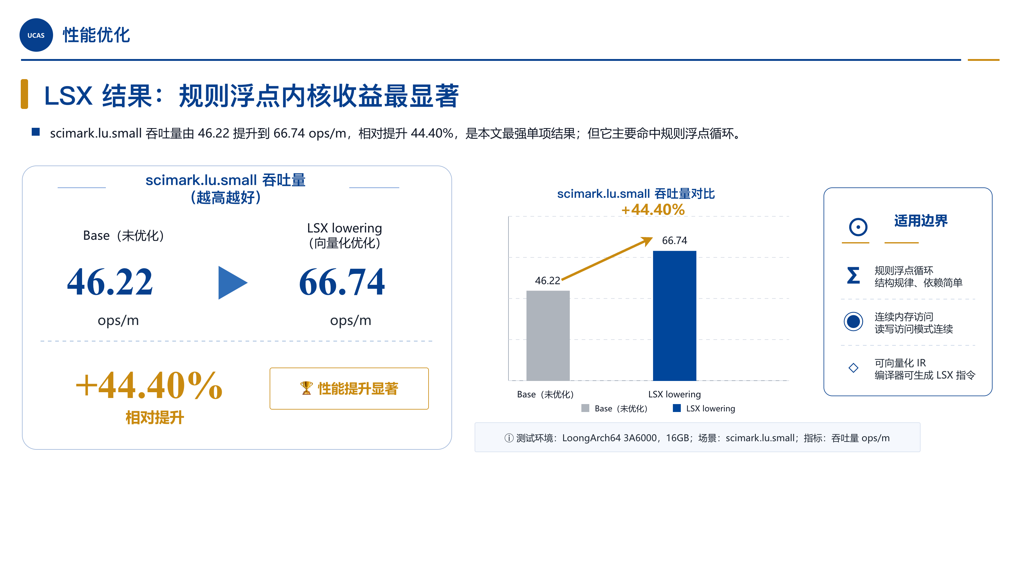

Slide 17
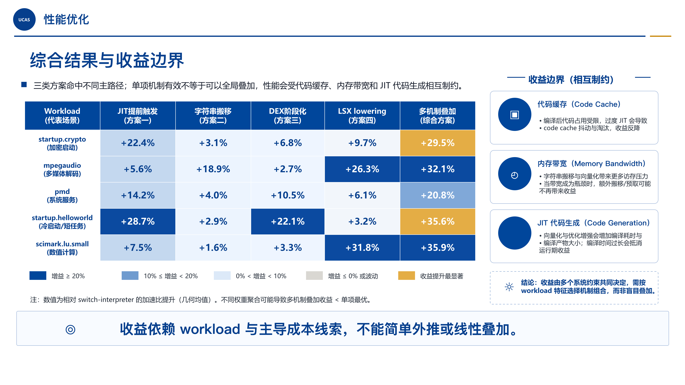

Slide 18
四、总结与展望
论文结论、方法价值与后续工作

Slide 19
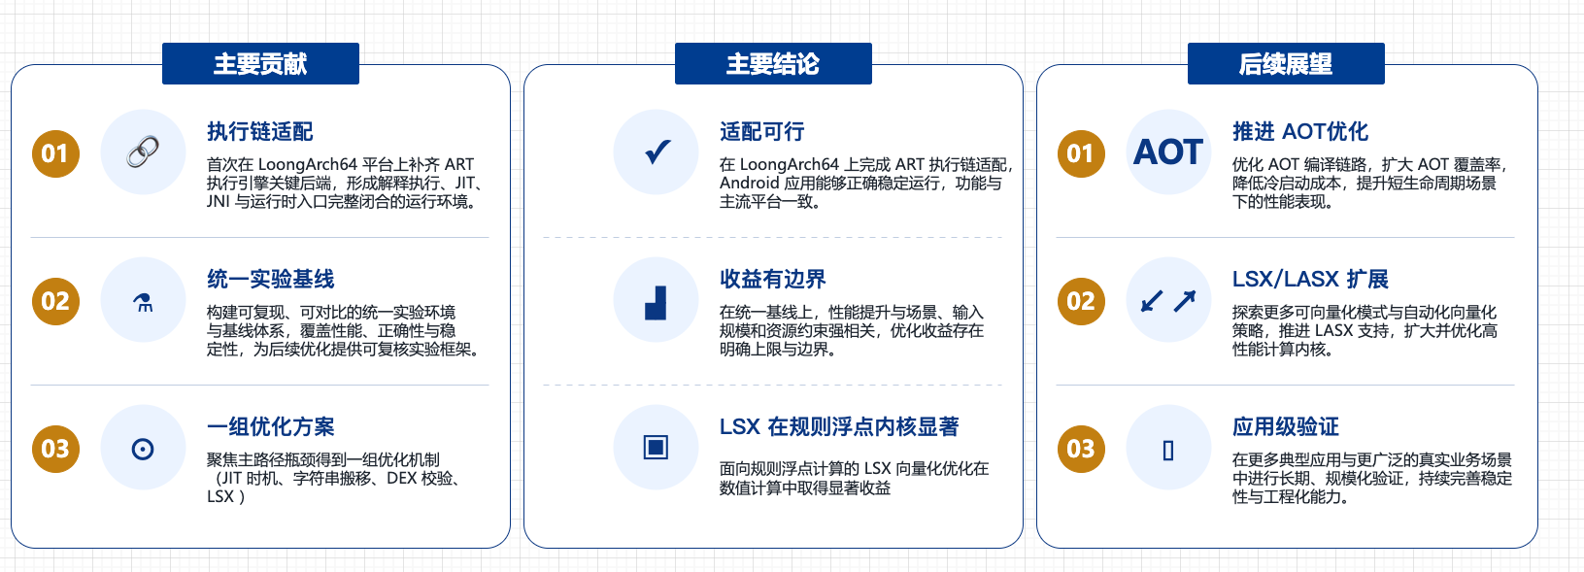
总结与展望

Slide 20
感谢聆听！
请各位老师批评指正
Q&A

Slide 21
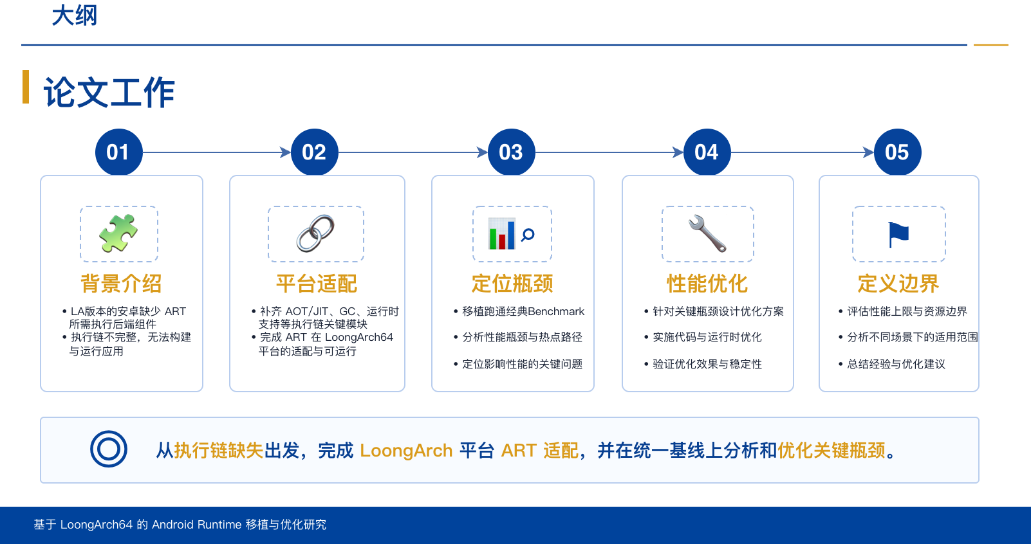

Slide 22
